Slide 1
rPPG Overview
김 대 열
2023.04.07

Slide 2
시작하기 전에..
https://github.com/remotebiosensing/rppg star & clone 부탁 드립니다.

Slide 3
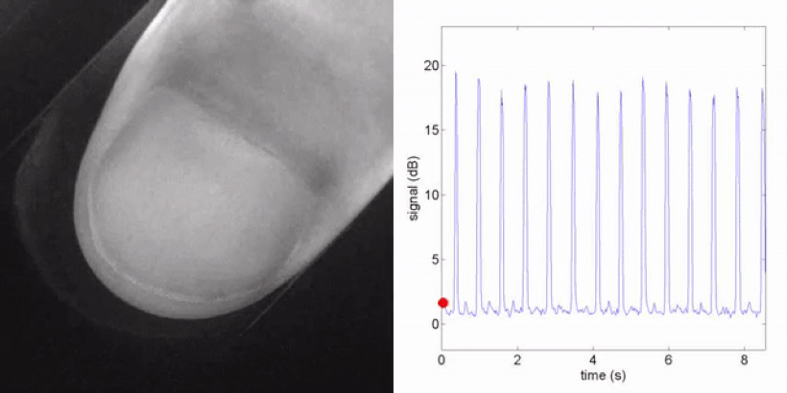
PPG(Photoplethysmography)
혈류를 관찰 하는 방법
혈액이 손가락 끝에 닿기 까지는 1~2초가 걸리지만 맥파(Plethysmogram, PTG)는 0.16초 소모
빛으로 맥파에 따라 변하는 미세한 혈류량을 측정하면 혈액량의 변화를 알 수 있음
빛으로(Photo) 변화를(Plethysmo) 기록한다(Graphy)
Fig 1. ppg 측정 방법
1. LED로 심박수를 측정한다고? https://news.samsungdisplay.com/30140

Slide 4
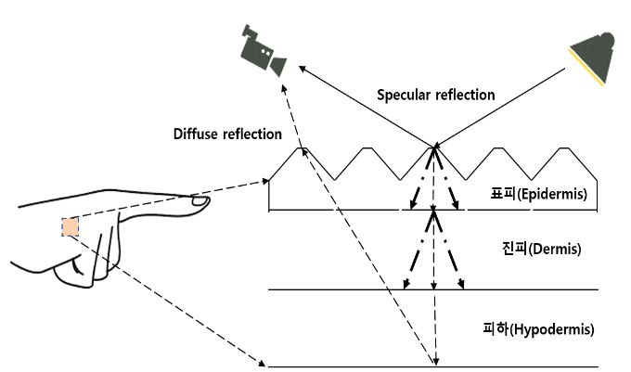
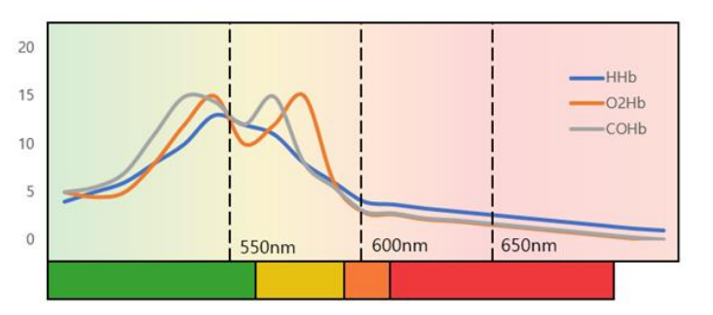
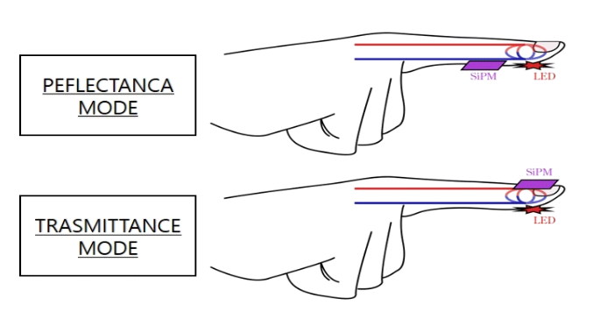
PPG(Remote Photoplethysmography)
혈류의 성분
oxyHb, 45~70%
deoxyHb, 0%~5%(동맥) 15%~40%(정맥)
MetHb, 0% ~ 1.5%
COHb 0~2.5%(비흡연자) 1.5%~10%(흡연자)
Fig 2. 투과형 및 반사형 Oximeter
Fig 3. 피부 반사 모델
Fig 4. 빛의 파장에 따른 빛 흡수량
2. 모바일 환경에서 안면 영상을 이용한 실시간 생체징후 측정 시스템

Slide 5
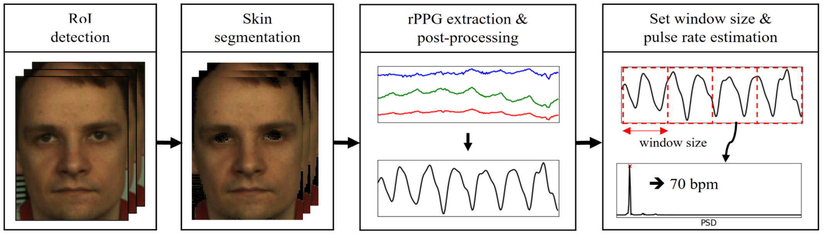
rPPG(Remote Photoplethysmography)
rPPG
측정 부위 : 손 -> 얼굴
측정 기기 : Oximeter -> camera
Fig 5. rPPG 모델

Slide 6
rPPG(Remote Photoplethysmography)
얼굴의 혈류의 변화 감지를 통해 다양한 활력징후(Vital Sign)가 측정 가능함
측정 가능한 Vital Sign
PPG (Photoplethysmography)
HR (Heart Rate)
RR (Respiration Rate)
BP (Blood Pressure)
Stress
SPo2 (Saturation of peripheral O2)

Slide 7
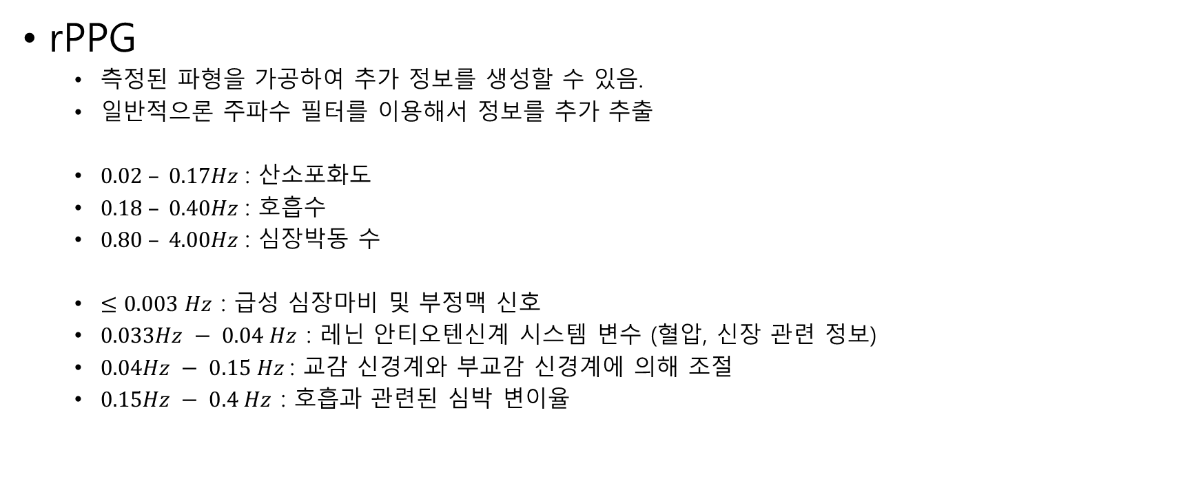
rPPG(Remote Photoplethysmography)
rPPG
측정된 파형을 가공하여 추가 정보를 생성할 수 있음.
일반적으론 주파수 필터를 이용해서 정보를 추가 추출
$0.02 – 0.17Hz$: 산소포화도
$0.18 – 0.40Hz$: 호흡수
$0.80 – 4.00Hz$: 심장박동 수
$≤0.003 Hz$ : 급성 심장마비 및 부정맥 신호
$0.033Hz − 0.04 Hz$ : 레닌 안티오텐신계 시스템 변수 (혈압, 신장 관련 정보)
$0.04Hz − 0.15 Hz$: 교감 신경계와 부교감 신경계에 의해 조절
$0.15Hz − 0.4 Hz$ : 호흡과 관련된 심박 변이율
2. 모바일 환경에서 안면 영상을 이용한 실시간 생체징후 측정 시스템

Slide 8
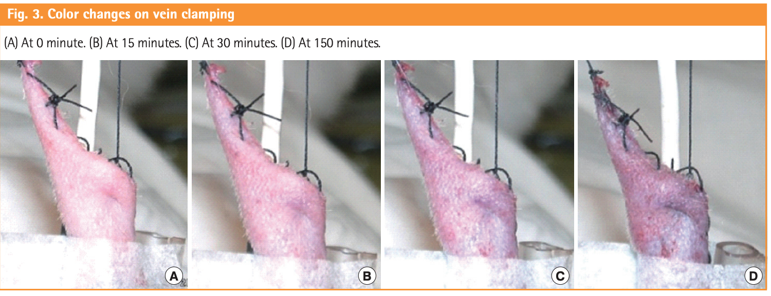
SPo2
혈류의 성분
oxyHb, 45~70%
deoxyHb, 0%~5%(동맥) 15%~40%(정맥)
동맥혈과 정맥혈의 색상
철 이온의 전자 상태에 따른 색상 변화
OxyHb : 적색
deOxyHb : 어두운 붉은 보라색
3. Kienle A, Lilge L, Vitkin AI, et al. Why do veins appear blue? A new look at an old question. Appl Optics 1996; 35:1151-1160. (Maybe more than you wanted to know, but here it is).

Slide 9
rPPG Challenge
데이터 구성 방법
전처리 방법
ppg 평가 방법

Slide 10
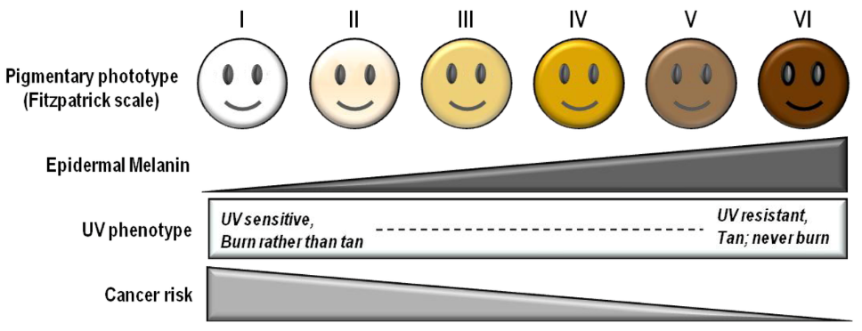
데이터 구성
데이터셋 고려사항
일부 논문에서 사용하는 데이터셋은 Link 미 제공, 하지만 꾸준히 신규 논문에서 학습 데이터로 이용
비디오 데이터의 경우 압축 여부에 따라 얻을 수 있는 정보의 차이가 있음. (UBFC는 압축 x)
rPPG dataset이나, continuous ppg waveform을 제공하지 않는 case가 있음
또한, Video와 label의 sync가 맞지 않는 경우가 있음
일부 데이터셋의 경우 특정 파형만 가지는 HR 을 제공하기 때문에, 오버피팅 이슈가 있음
일부 데이터 셋에서는 다양한 Task(운전 중, 대화 중, 운동 중, 정자세, 비디오 시청 중 등)를 정의하여 데이터를 생성하였으나, 실제 어떤 환경의 제한을 두고 실험 평가를 진행할지 선정이 필요함
데이터셋의 resolution은 큰 영향을 끼치지 않으나, 낮은 fps의 비디오를 사용할 시 어떻게 처리할지 고려가 필요함
대부분의 rPPG dataset은 Fitzpatrick skin color 중 TYPE 2-4 만 제공하고 헤모글로빈의 빛 흡수율은 멜라닌 색소의 흡수율 보다 낮기 때문에 TYPE5,6을 고려한 학습이 필요함
추후 임상실험을 위해서, Skin Type을 특정하고 Sync가 맞는 데이터 생성 필요

Slide 11
데이터 구성
# | 데이터셋 명 | Link | Video(O/X) |  |  |  |  |  |  |  |  |  | Label
 |  |  | resolution | fps | TASK | Skin Color | RGB | NIR | Subject | Female | male | age | PPG | HR | HRV | ECG | EDA | RR | SpO2 | BP
14) | UBFC-rPPG | O | 640x 480 | 30 | X | Ⅰ/Ⅱ | O | X | 42 | O | O | X | O | O | X | X | X | X | X | X
25) | UBFC- Phys | O | 1024x 1024 | 35 | O | Ⅰ/Ⅱ | O | X | 56 | 46 | 10 | 19-38 | O | O | X | X | O | X | X | X
36) | BP4D+ | O | 1024x1392 | 25 | X | X | O | O | 140 | 82 | 58 | 18-66 | O | O | X | X | X | X | X | O
4 | EatingSet | X | X | 30 | X | X | O | X | 20 | 14 | 6 | 23-41 | O | O | X | X | X | X | X | X
5 | StableSet | X | 1920x1080 | 25 | X | X | O | X | 24 | 15 | 9 | 18-30 | X | O | O | O | X | X | X | X
67) | VicarPPG | O | 1280x720 | 60 | O | Ⅱ-Ⅳ | O | X | 10 | 7 | 3 | 24-34 | O | O | X | O | X | X | X | X
78) | MMSE-HR | O | 1040x1392 | 25 | X | Ⅱ-Ⅵ | O | X | 40 | X | X | X | X | O | X | X | X | X | X | O
Clinical Validation 에서 rPPG 수행을 위한 고려 사

Slide 12
데이터 구성
# | 데이터셋 명 | Link | Video(O/X) |  |  |  |  |  |  |  |  |  | Label
 |  |  | resolution | fps | TASK | Skin Color | RGB | NIR | Subject | Female | male | age | PPG | HR | HRV | ECG | EDA | RR | SpO2 | BP
89) | COHFACE | O | 640x 480 | 20 | X | X | O | X | 40 | 12 | 28 | X | O | O | X | X | X | O | X | X
910) | V4V | O | 1040x1392 | 25 | O | X | O | O | 140 | 58 | 82 | 18-66 | X | O | X | X | X | O | X | O
1011) | VIPL_HR | O | 960x720, 1920x1080 | 30 | O | X | O | O | 107 | 28 | 79 | 22-41 | O | O | X | X | X | X | X | X
1112) | PURE | O | 640x480 | 30 | O | X | O | X | 10 | 2 | 8 | X | O | X | X | X | X | x | O | X
12 | BSIPL-RPPG | X | 640x480 | 30 | X | X | O | X | 37 | 13 | 24 | 18-25 | O | X | X | X | X | X | X | X
1313) | MAHNOB-HCI | O | 720x580 | 61 | X | X | O | X | 27 | 15 | 12 | 19-40 | X | X | X | O | X | X | X | X

Slide 13
데이터 구성
# | 데이터셋 명 | Link | Video(O/X) |  |  |  |  |  |  |  |  |  | Label
 |  |  | resolution | fps | TASK | Skin Color | RGB | NIR | Subject | Female | male | age | PPG | HR | HRV | ECG | EDA | RR | SpO2 | BP
14 | BAMI-rPPG | X | - | - | - | - | - | - | 14 | 4 | 10 | - | O | O | X | X | X | X | X | X
1514) | OBF | O | 1920x1080 | 60 | - | - | O | O | 100 | 39 | 61 | 23-40 | O | O | O | O | X | X | X | X
1615) | MR-NIRP(drv) | O | 640x640 | 30 | O | - | O | O | 18 | 2 | 16 | 20-60 | O | O | X | X | X | X | X | X
1716) | MR-NIRP(ind) | O | 640x640 | 30 | O | - | O | O | 8 | 2 | 6 | 20-40 | O | O | X | X | X | X | X | X
1817) | LGGI | O | 640x480 | 25 | O | - | O | - | 25 | 5 | 20 | 25-42 | O | O | X | X | X | X | X | X
1918) | AFRL | O | 658x492 | 120 | - | - | O | - | 25 | 8 | 17 | - | O | X | X | X | X | X | X | X
2019) | MTHS | O | - | 30 | - | - | O | - | 62 | 27 | 35 | - | O | X | X | X | X | X | O | X

Slide 14
데이터 구성
# | 데이터셋 명 | Link | Video(O/X) |  |  |  |  |  |  |  |  |  | Label
 |  |  | resolution | fps | TASK | Skin Color | RGB | NIR | Subject | Female | male | age | PPG | HR | HRV | ECG | EDA | RR | SpO2 | BP
2120) | BIDMC | O | - | - | - | - | - | - | - | - | - | - | O | X | X | X | X | X | X | O
2221) | MPSC-rPPG | O | - | 30 | - | - | O | - | 9 | - | - | - | O | O | O | X | X | X | X | X
계 |  |  |  |  |  |  | 20 | 6 | 954 | 379↑ | 484↑ |  | 18 | 16 | 3 | 4 | 1 | 2 | 2 | 2

Slide 15
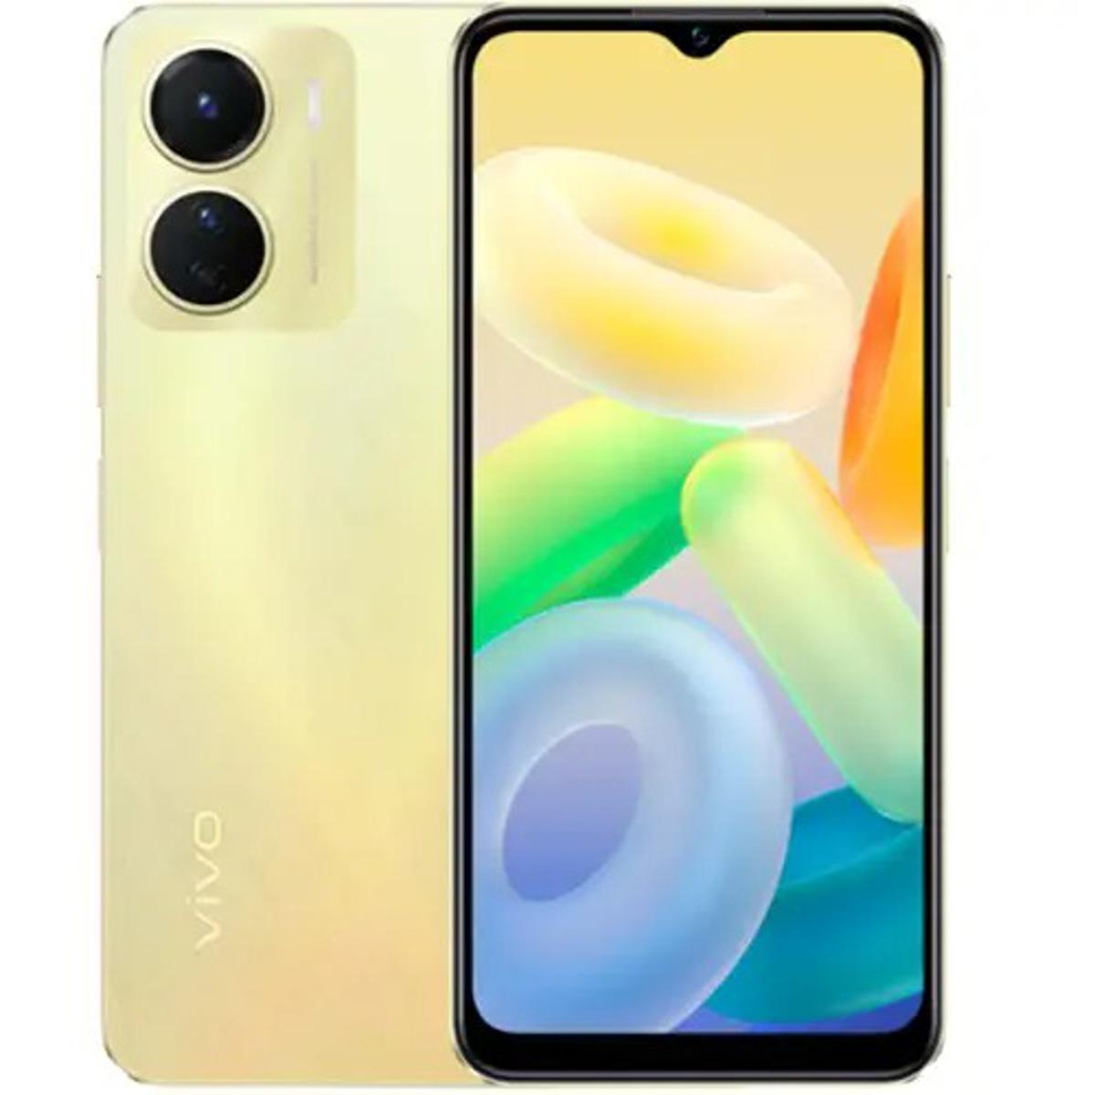
데이터 극복을 위한 방안
메인 페이지
모니터링 페이지
Front Camera
Face Detect
stacking Image
SDK
rPPG Algorithm 1. Traditional
2. Deep Learning
SDK
stacking Image
Save data
Face video
Fingertip Video
Fingertip rppg
Back Camera
rPPG Algorithm 1. Traditional
2. Deep Learning
히스토리 페이지
SDK
SDK
2022-12-20
Clinical Validation 에서 rPPG 수행을 위한 고려 사항

Slide 16
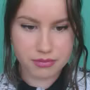
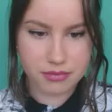
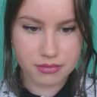
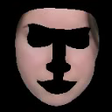
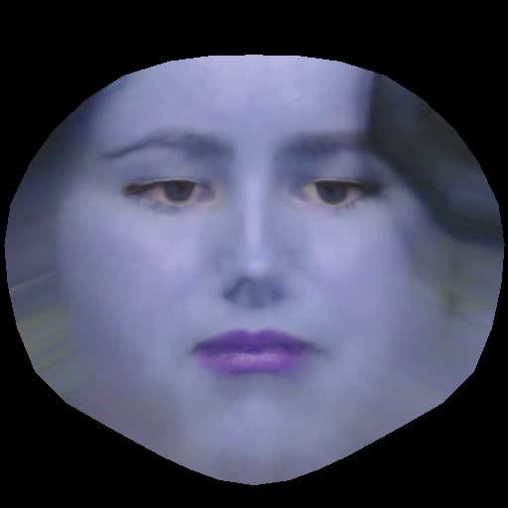
전처리 방법
각 프레임마다
Face Crop
b) 전체 프레임의
Face Crop BB 크기 고정
c) 32 프레임마다
Face Crop BB 크기 고정
d) 각 프레임마다
Face Crop 후 마스크
e) unwrapping

Slide 17
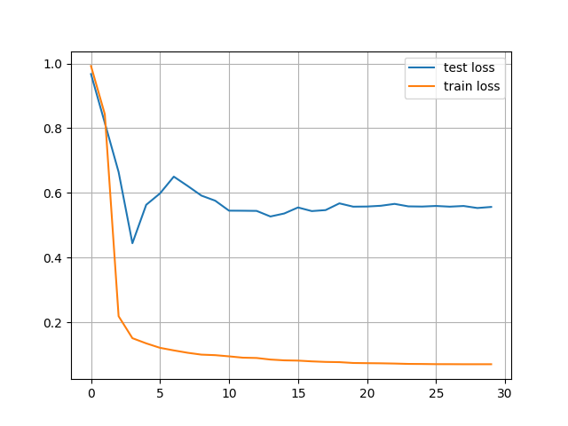
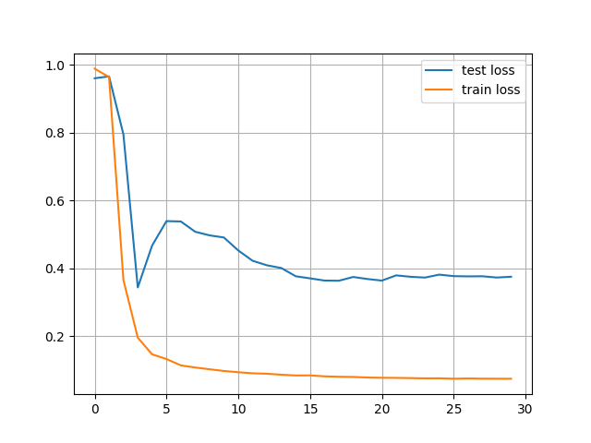
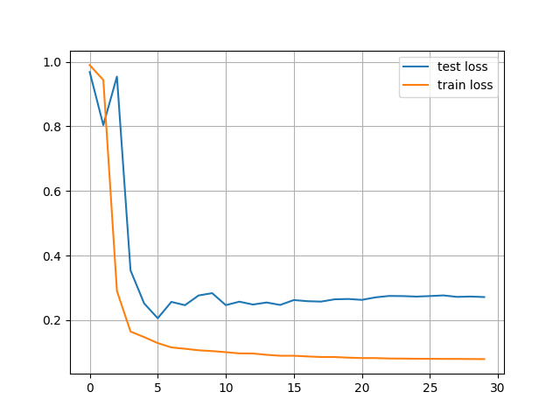
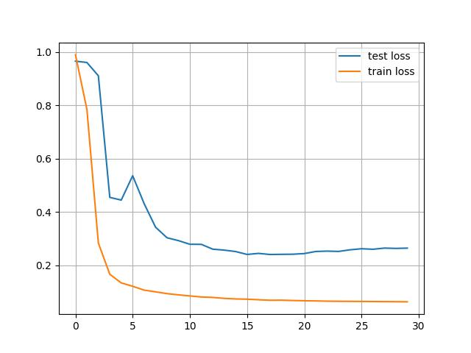
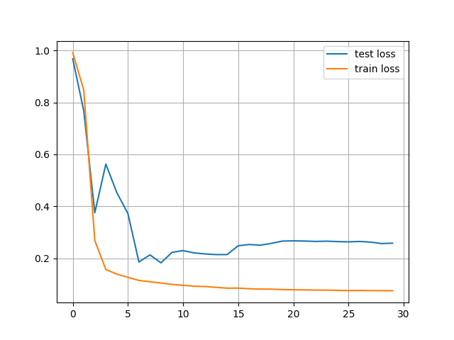
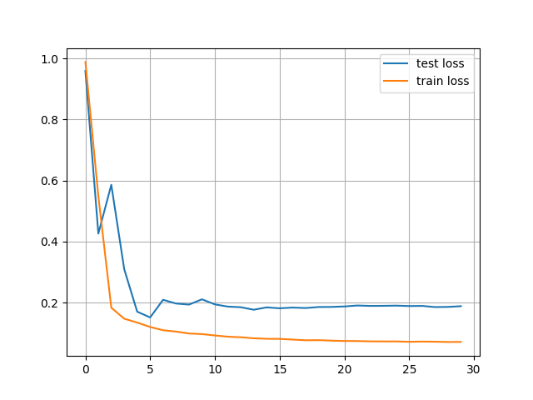
Preprocessing – Face crop
각 프레임마다
Face Crop
b) 전체 프레임의
Face Crop BB 크기 고정

Slide 18
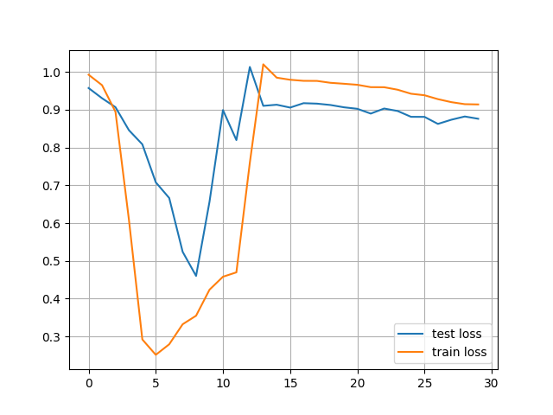
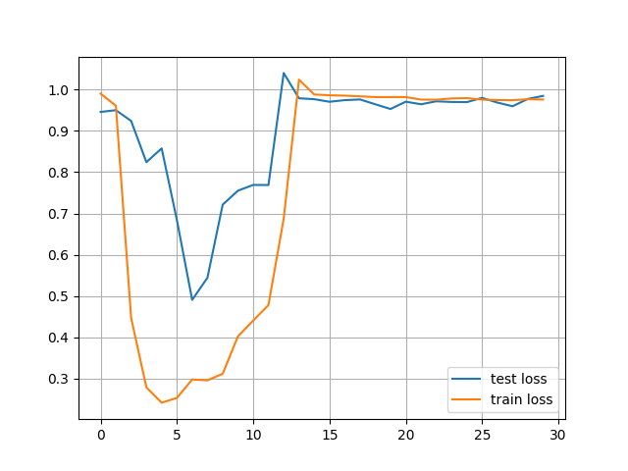
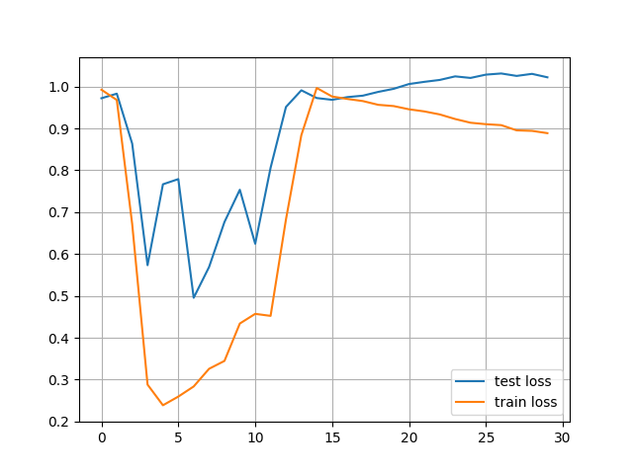
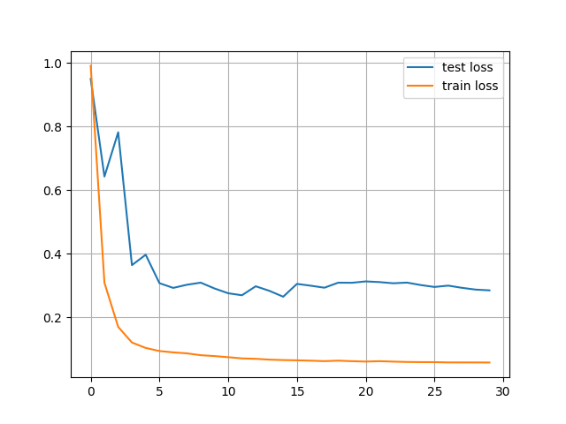
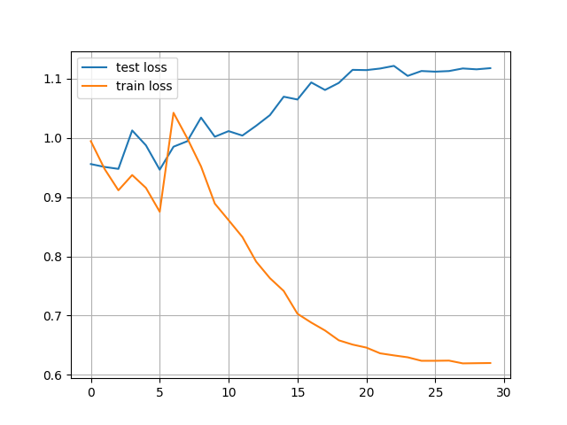
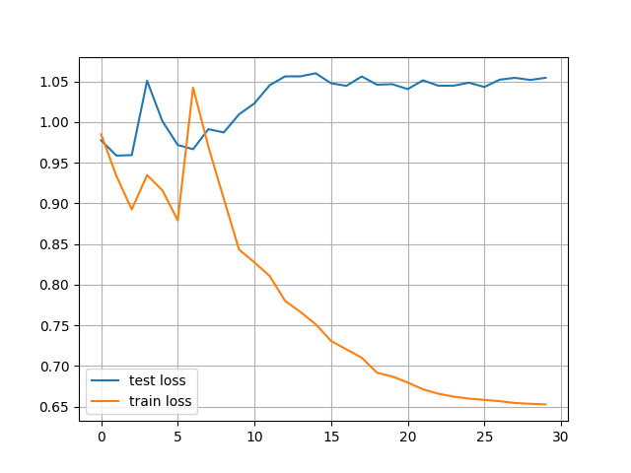
Preprocessing – Face crop
c) 32 프레임마다
Face Crop BB 크기 고정
d) 각 프레임마다
Face Crop 후 마스크

Slide 19
PPG 평가
 | CHROM | PBV | POS | ICA | HR-CNN | DeepPhy | MTTS-CAN | ETA-rPPGNET | RPNET | JAMSNET | PulseGAN
JAMSNET | ✓ | ✓ | ✓ | ✗ | ✓ | ✓ | ✓ | ✓ | ✓ | ✓ | ✗
EfficientPhys | ✓ | ✗ | ✓ | ✓ | ✗ | ✗ | ✗ | ✗ | ✗ | ✗ | ✓
PhysFormer | ✓ | ✗ | ✓ | ✗ | ✗ | ✓ | ✗ | ✗ | ✗ | ✗ | ✗
Efficient-phys | ✓ | ✗ | ✓ | ✗ | ✓ | ✓ | ✗ | ✗ | ✗ | ✗ | ✗
학습 비교 모델 평가 고려사항
rPPG 연구는 아직까지 통용되는 평가 비교 모델이 존재하지 않음.
일례로 위의 4개 모델만 비교하였을 때, 전통적인 알고리즘 CHROM / POS 이외에 딥러닝 모델은 공통된 모델이 없음
2022-12-20
Clinical Validation 에서 rPPG 수행을 위한 고려 사항

Slide 20
PPG 평가
 | Train Data | Test Data | SNR | BPM-MAE | BPM-RMSE | MAPE (Mean Average Percent Error) | RMSE (BPM) | MER | r | SD-BPM | BPM-STD
JAMSNET | PURE | PURE | ✓ | ✓ | ✓ | ✓ | ✓ | ✗ | ✗ | ✗ | ✗
 | UBFC | UBFC
 | Self-UBFC | Self-UBFC
RhythmNet | VIPL | VIPL | ✗ | ✓ | ✓ | ✓ | ✓ | ✓ | ✓ | ✗ | ✗
 | MANOHB | MANOHB
PhysNet | OBF | OBF | ✗ | ✗ | ✗ | ✗ | ✓ | ✗ | ✓ | ✗ | ✗
 | OBF | MANHOB
PhysFormer | VIPL | VIPL | ✗ | ✓ | ✓ | ✗ | ✗ | ✗ | ✓ | ✓ | ✗
 | MAHNOB | MAHNOB
 | MMSE-HR | MMSE-HR
 | OBF | OBF
Efficient-phys | COHFACE | COHFACE | ✗ | ✓ | ✓ | ✗ | ✓ | ✗ | ✗ | ✗ | ✓
 | PURE | PURE
학습 평가 메트릭 고려사항
rPPG 연구는 정확한 비교지표가 아직 존재 하지 않음
딥러닝 기반 모델들은 서로 다른 데이터셋을 이용하여 평가를 진행함( 아직, 어떤 모델의 성능이 실제로 우수한지 평가 불가)
추후 임상실험 과정으로 가기 위해 동일한 조건의 최상의 비교모델 선정 필요.
2022-12-20
Clinical Validation 에서 rPPG 수행을 위한 고려 사항

Slide 21
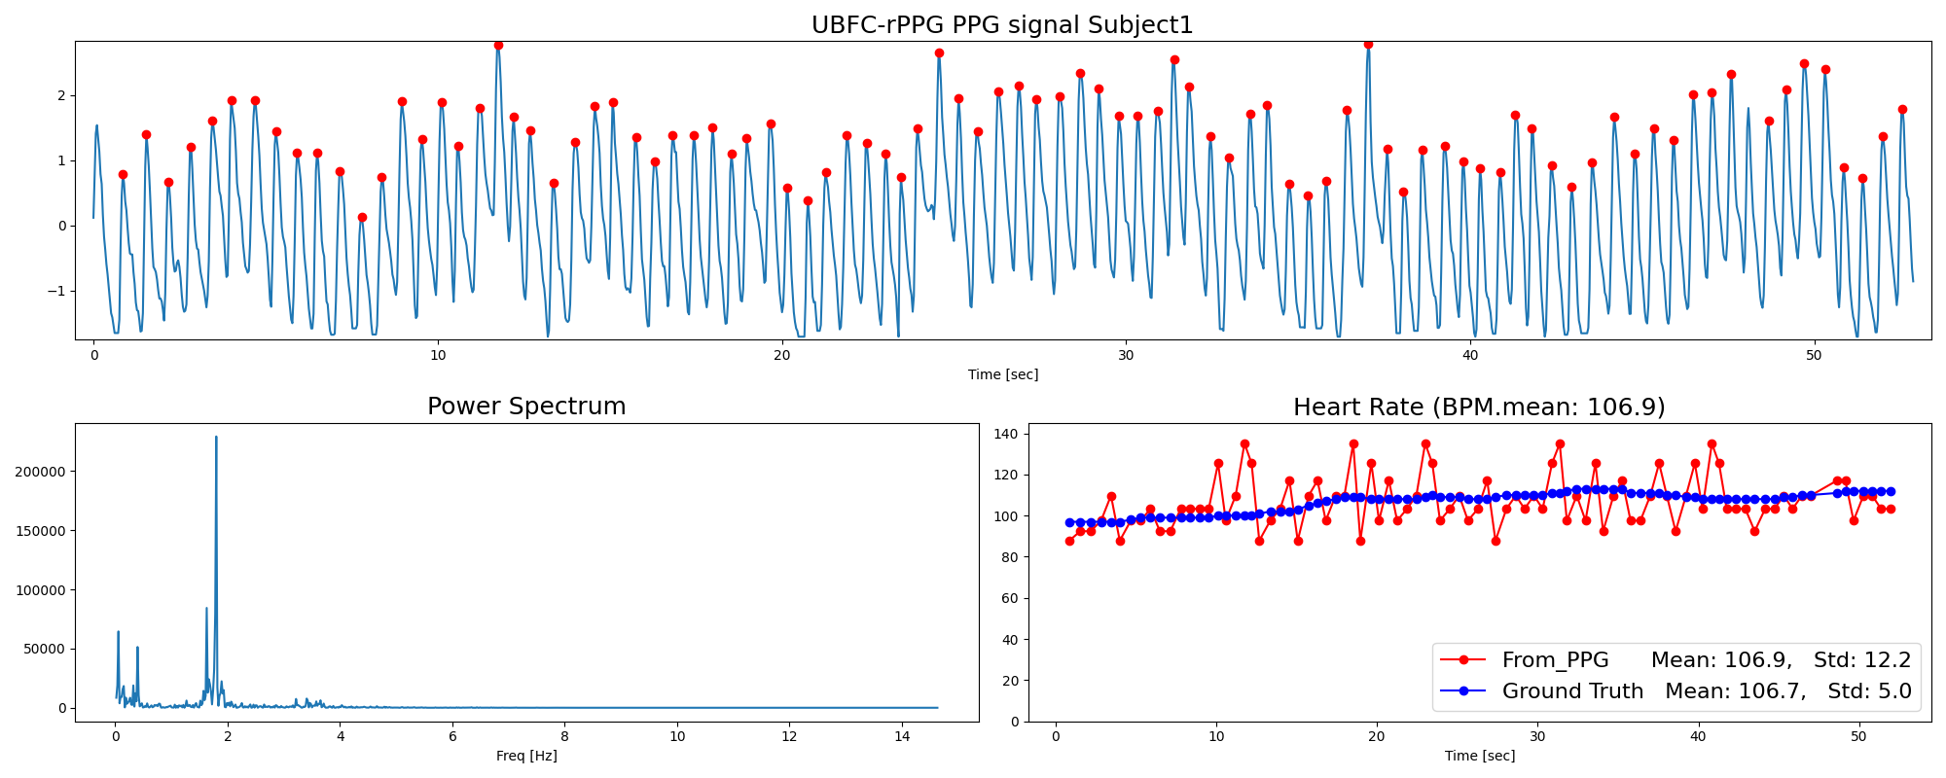
PPG 평가

Slide 22
Before Deep Learning
GREEN : 헤모글로빈의 diffusion reflection을 색상정보로 찾고자 함
ICA : 다차원 신호를 여러 요소로 분할 하는 방법. Jacobian rotation 이용
CHROM : 빛반사로 인한 노이즈르 색차 채널 정규화로 해결
SSR : 헤모글로비의 흡광도에 기반한 방법
POS : 정반사 노이즈를 줄이는것을 목표로한 알고리즘
PBV : RGB의 색차에 따른 맥박 혈액 벡터 생성 알고리즘
LGI : 다양한 환경에서 강인한 알고리즘 제안

Slide 23
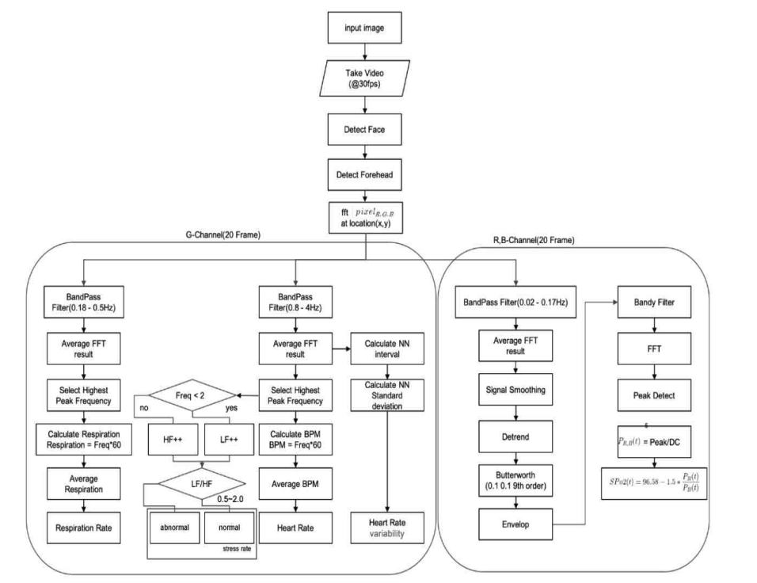
Before Deep Learning @ our work

Slide 24
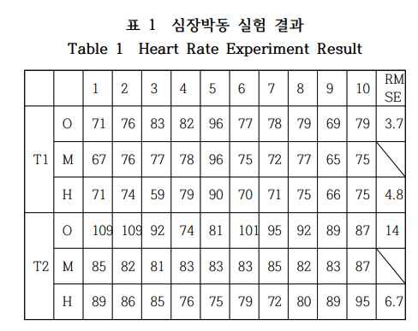
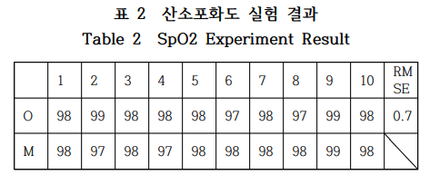
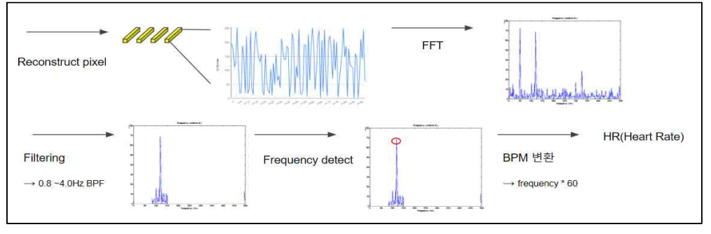
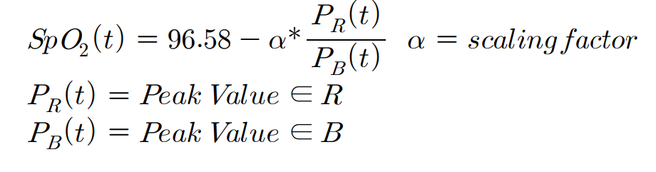
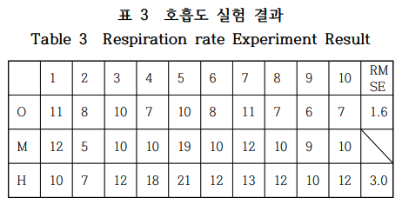
Before Deep Learning @ our work

Slide 25
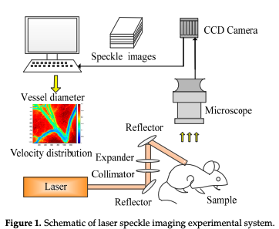
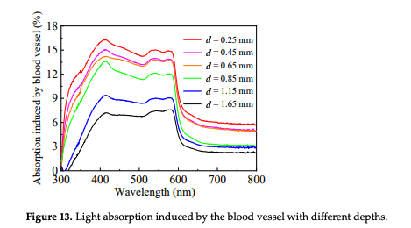
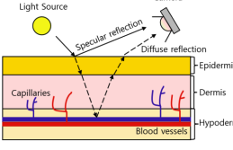
Before Deep Learning @ our work
Extraction of the Structural Properties of Skin Tissue via Diffuse Reflectance Spectroscopy: An Inverse Methodology , Mdpi Sensors

Slide 26
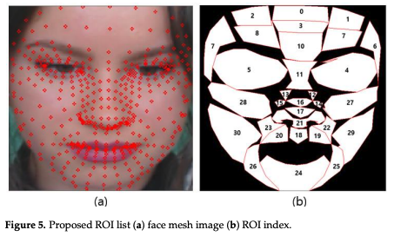
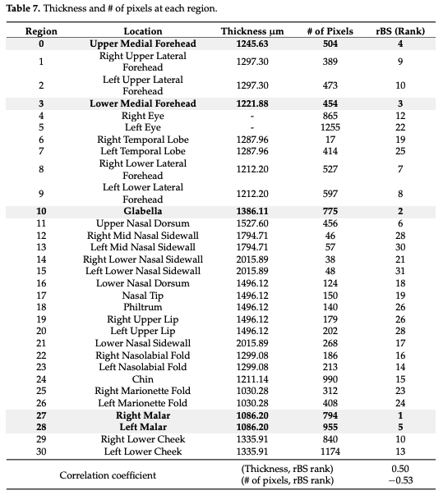
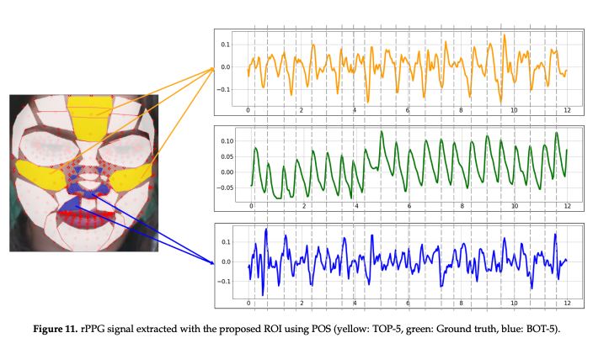
Before` Deep Learning @ our work
Assessment of ROI Selection for Facial Video-Based rPPG, Mdpi Sensors

Slide 27
rPPG Challenge
2가지 rPPG approach
V4V(Vision For Vitals)
PPG 신호의 형태에 집중
평가 지표 : 신호 correlation의 rmse, mae, correlation factor
1st Challenge : ICCV 2021
목표 : 파형의 correlation , 심박, 호흡 측정이 목표
RePSS(Remote Physiological Signal Sensing)
PPG 신호로 뽑아 낼 수 있는 추가적인 생체 징후
혹은 얼굴 영상으로부터 바로 추가적인 생체 징후를 뽑아내고자 함
https://competitions.codalab.org/competitions/?q=Repss
1st Challenge : CVPM2020
목표 : 평균 심장박동 수 측정 https://openaccess.thecvf.com/CVPR2020_workshops/CVPR2020_w19
2nd Challenge : ICCV 2021
Track 1 : Mean IBI(InterBeat Interval), Track 2 : MAE RR https://openaccess.thecvf.com/ICCV2021_workshops/RePSS
3rd Challenge : ICCV 2023(예정)

Slide 28
대표 연구
Methods
McDuffs Approach
DeepPhys³⁾ : Dyschromatic Reflection Model(DRM)을 이용한 전처리 기법 제안 (빛을 고려한 모델)
High order⁴⁾ : LVET의 특성 + DRM을 이용한 변곡점 학습 방안을 제안 (심장박동의 주기를 고려한 모델)
Zithong Yu Approach
PhysNet⁵⁾ : 3D Convolution을 이용하여 시공간적인 특징을 학습하는 방법 제안(Deep Learning Module로써 접근)
PhysFormer⁶⁾ : Tube based Vision Transformer방법 제안(ViT를 사용하는 방법 제안)
STMap Approach
RhythmNet⁷⁾ : STMAP을 이용한 방법 제안(전처리 기법 제안)
4. DeepPhys: Video-Based Physiological Measurement Using Convolutional Attention Networks https://arxiv.org/abs/1805.07888
5. Learning Higher-Order Dynamics in Video-Based Cardiac Measurement https://arxiv.org/pdf/2110.03690.pdf
6. Remote Photoplethysmograph Signal Measurement from Facial Videos Using Spatio-Temporal Networks : https://arxiv.org/abs/1905.02419
7. PhysFormer: Facial Video-based Physiological Measurement with Temporal Difference Transformer : https://arxiv.org/abs/2111.12082 8. RhythmNet: End-to-end Heart Rate Estimation from Face via Spatial-temporal Representation : https://arxiv.org/abs/1910.11515

Slide 29
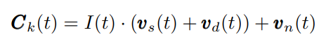
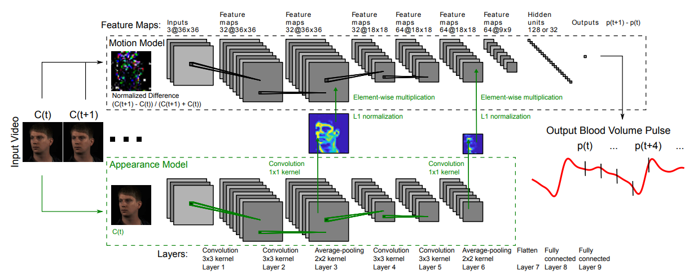
대표 연구 -mcduff
DeepPhys
Dyschromatic Reflection Model(DRM)을 이용한 전처리 기법 제안 (빛을 고려한 모델)
Luminance Intensity Level
Camera Quantization Noise
Fig 6. DeepPhys network

Slide 30
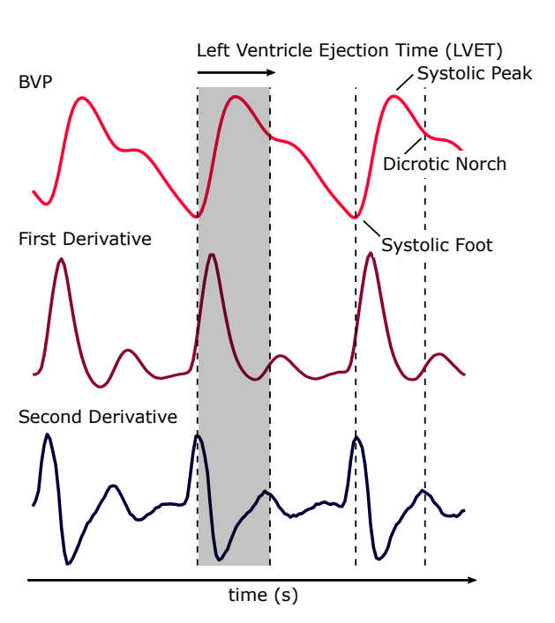
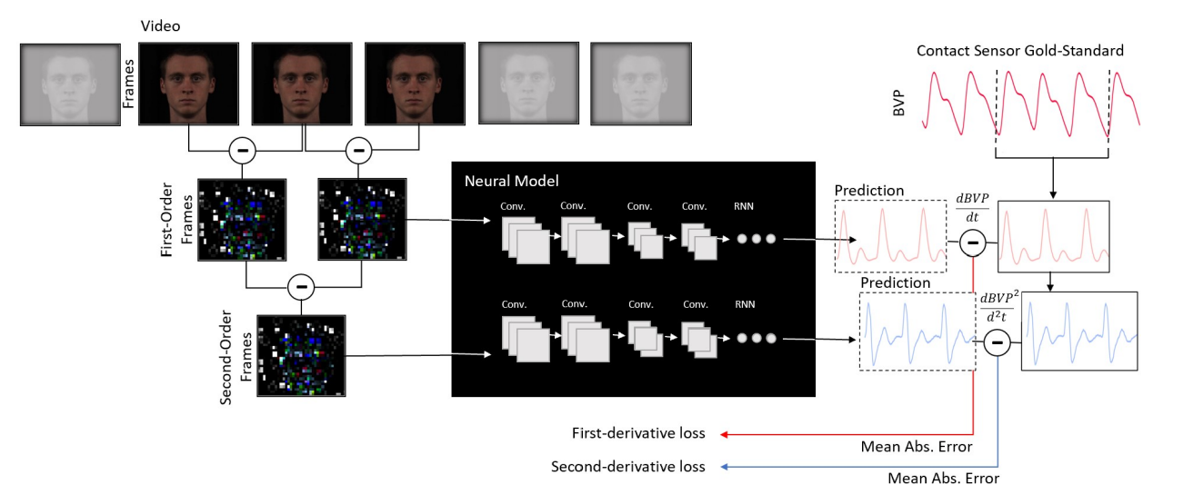
대표 연구 - mcduff
High order
BVP를 두 번 미분하면 LVET를 쉽게 구할 수 있는 점을 착안
LVET는 심장의 상태를 관찰하는 요소
허혈성 심장 질환, 심부전, 고혈압 및 대동맥 협착증 환자에서 LVET의 기울기가 감소, 심장 수축 기간이 늘어남
Fig 7. High order network
Fig 8. LVET

Slide 31
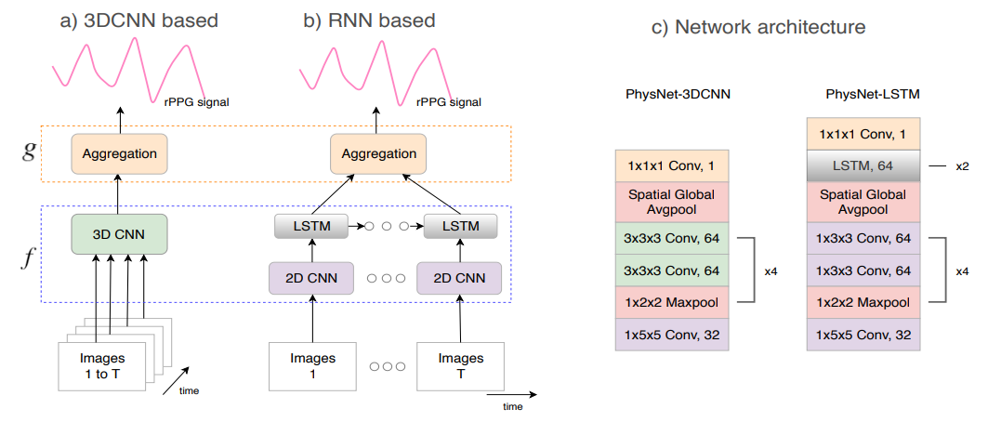
대표 연구 –zithong yu
Physnet
3D CNN이 시공간적 특징을 학습하는 점을 이용, 얼굴 영상을 분석하는 방법으로 접근
Fig 9. PhysNet Network Architecture

Slide 32
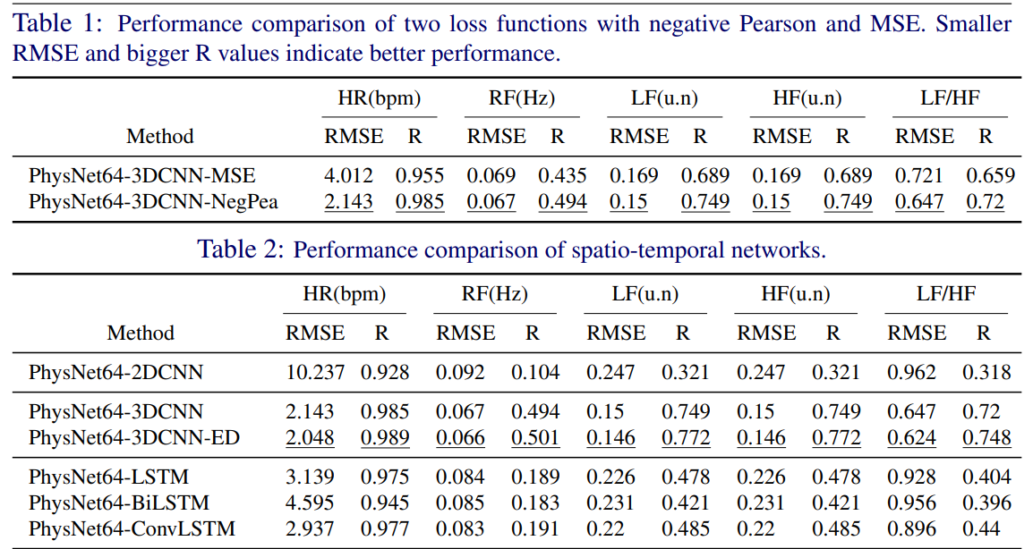
대표 연구 –zithong yu
Physnet
Neg-Pearson loss 제안
Fig 10. PhysNet Network result

Slide 33
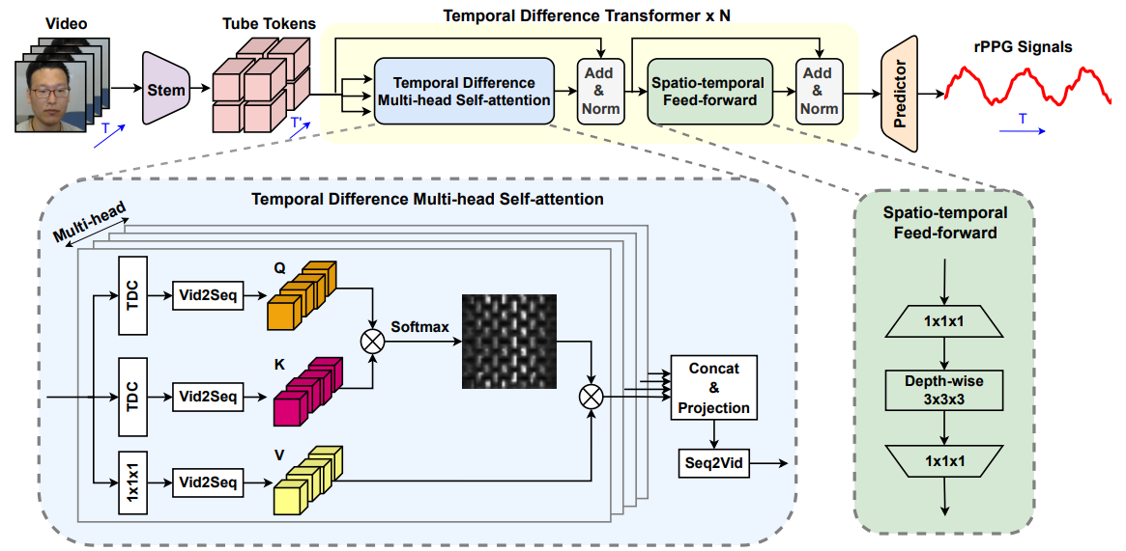
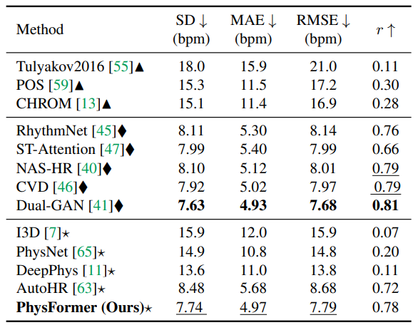
대표 연구 – zithong yu
PhysFormer
rPPG 신호를 재구성 하는 방법 및 3d Vit 적용 방안 제안
Fig 11. PhysFormer Network
Fig 12. PhysFormer Network result

Slide 34
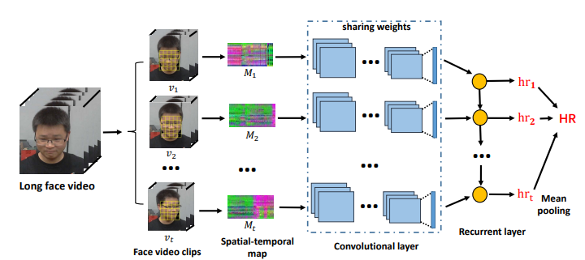
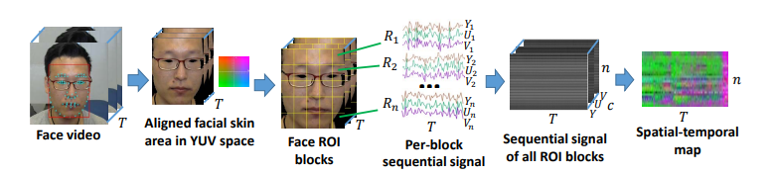
대표 연구 – zithong yu
RhythmNet
Spatial-Temporal Map approach를 처음으로 제안
얼굴의 특징보다 시공간적인 특징에 집중
Fig 13. STMAP preprocessing
Fig 14. RhythmNet

Slide 35
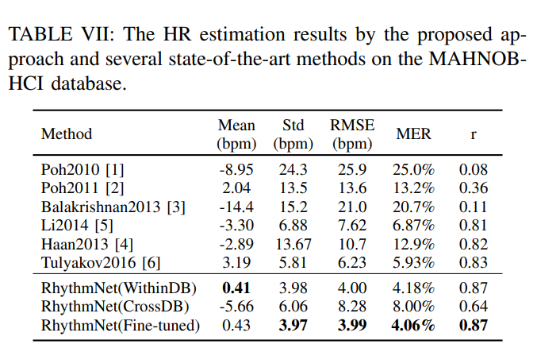
대표 연구
RhythmNet
Fig 15. RhythmNet Result

Slide 36


대표 연구
TransRppg
Fig 16. TransRppg
Fig 17. TransRppg result

Slide 37
이전 연구의 한계
Methods
McDuffs Approach
DeepPhys³⁾ : Dyschromatic Reflection Model(DRM)을 이용한 전처리 기법 제안 (빛을 고려한 모델)
High order⁴⁾ : LVET의 특성 + DRM을 이용한 변곡점 학습 방안을 제안 (심장박동의 주기를 고려한 모델)
=> 차분 영상을 이용하여 공간 변화의 연속성을 학습하지 않음
Zithong Yu Approach
PhysNet⁵⁾ : 3D Convolution을 이용하여 시공간적인 특징을 학습하는 방법 제안(Deep Learning Module로써 접근)
PhysFormer⁶⁾ : Tube based Vision Transformer방법 제안(ViT를 사용하는 방법 제안)
=> 생체신호의 특징을 고려하지 않음
STMap Approach
RhythmNet⁷⁾ : STMAP을 이용한 방법 제안(전처리 기법 제안)
=> 얼굴의 특징을 학습하지 않음 / 전처리를 필요로 함
3. DeepPhys: Video-Based Physiological Measurement Using Convolutional Attention Networks https://arxiv.org/abs/1805.07888
4. Learning Higher-Order Dynamics in Video-Based Cardiac Measurement https://arxiv.org/pdf/2110.03690.pdf
5. Remote Photoplethysmograph Signal Measurement from Facial Videos Using Spatio-Temporal Networks : https://arxiv.org/abs/1905.02419
6. PhysFormer: Facial Video-based Physiological Measurement with Temporal Difference Transformer : https://arxiv.org/abs/2111.12082 7. RhythmNet: End-to-end Heart Rate Estimation from Face via Spatial-temporal Representation : https://arxiv.org/abs/1910.11515

Slide 38


최신 트렌드
BigSmall: Efficient Multi-Task Learning for Disparate Spatial and Temporal Physiological Measurements
PhysFormer++: Facial Video-Based Physiological Measurement with SlowFast Temporal Difference Transformer

Slide 39
제안 방법 – APNET
* 딥러닝 기반 rPPG 모델 사용을 위한 경량 모델 연구
Methods
McDuffs Approach
=> 차분 영상을 이용하여 공간 변화의 연속성을 학습하지 않음
Zithong Yu Approach
=> 생체신호의 특징을 고려하지 않음
STMap Approach
=> 얼굴의 특징을 학습하지 않음 / 전처리를 필요로 함
공간변화의 연속성, 생체신호의 특징, 얼굴 특징을 고려하며 전처리를 필요로 하지 않는 E2E 모델 제안

Slide 40
제안방법
Feature Mixer
W
Conv2d
Conv2d
Case1) M(W@H) + M
Case2) M
Case3) WM + M
얼굴의 대칭성 및 BVP의 흐름 정보가 우선된 특징 추출
Interp
Interp
t
Conv2d
Conv2d
h
H
h
Conv2d
Conv2d
w
얼굴 정보가 우선된 특징 추출
w
M
Case4) HM + M
Case5) M(W+H) + M
Case6) M(W+H)
t
Interp
Axis Feature Extractor
Interp
Interp
Feature Mixer
Case7) WM
Case8) HM
Case 9/10) W / H
Conv1d
Conv1d
Interp
MaxVit
mean
BVP
Interp
Interp
Sigmoid
BVP Decoder

Slide 41


실험 평가
데이터셋
V4V
여성 참여자 82명, 남성참여자 58명
웃거나 눈을 찡그리는 등 10가 지 테스크 수행
1000kHz로 bvp, 호흡, 심박 생체 징후 측정
Fig 6. V4V train loss
Fig 7. V4V test loss

Slide 42

실험 결과
실험평가
Fig 15. Loss Graph

Slide 43



실험 결과
실험평가
V4V challenge 참가 7개 비교군과 비교
Feature Mixer 별로 추가 비교
HR-MAE, HR-RMSE, BVP Pearson Correlation
Activation map 평가
Fig 16. 피부 두께에 따른 빛 흡수 량
Fig 17. 해부학적으로 구분된 39개 영역에 대한 피부 두께
Fig 18. 피부 두께에 따른 BVP 추출이 우수한 영역

Slide 44

실험 결과
실험평가
Table 1. Experiment result
Method | HR-MAE | HR-RMSE | Correlation(r)
Brain et.al[67] | 9.42 | 14.6 | 0.436
Benjamin et.al[68] | 8.32 | 10.95 | 0.336
Stent et.al[69] | 9.22 | 14.18 | 0.47
Hill et.al[70] | 9.37 | 14.59 | 0.44
Ouzar et.al[71] | 11.60 | 14.90 | 0.2
Green | 15.45 | 20.73 | 0.05
Proposed | 7.66 | 10.08 | 0.69
Fig 19. Regression Activation Map

Slide 45


제안 방법 – APNETv2 (진행중)
- Q1. 현재 제안된 방법들은 영상처리/신호처리 적인 기법만을 적용, physiological한 특징을 이용하는 방법은 없을지?
- A1. 사람마다 좌/우 온목동맥(CAD;경동맥)의 길이가 다름. 28) 우측, 13.6±1.2 cm 좌측 12.4±1.4 얼굴 볼의 정보에 영향을 주는 IAD(내측동맥)역시 right ICA 8.6±1.4 cm , left 8.4±1.4 cm
- Q2. 그렇다면 왼쪽 뺨에서 취득한 rPPG 정보와, 우측 뺨의 정보는 동일한가?
- A2. 이마와 좌측 뺨은 0.75, 이마와 우측 뺨은 0.61, 좌측 뺨 우측 뺨은 0.8 의 상관관계로 아주 동일하지는 않음 29)
2022-12-20
Clinical Validation 에서 rPPG 수행을 위한 고려 사항

Slide 46



제안 방법 – APNETv2 (진행중)
진행 상황 공유
APNETv2 제안
Small size video에서도 학습/ 추론 가능하도록 기존의 APNET architecture 수정
Phase Correlation Loss 적용
얼굴에서 PPG 를 측정하기 때문에 Figertip PPG 와 다른 형태를 띌 수 밖에 없어, 위상 정렬이 필요
$$L_{phase_Correlation}\left(x,y\right)=1 −mean(cos⁡(2π argmax_{i}\{STFT{\left(x\right)}_{i},conj\left(STFT{\left(y\right)}_{i}\}/N\right)$$
Pearson Correlation Loss 적용
HR의 추세를 학습하기 위해 사용
$$L_{neg_pearson}\left(x,y\right)=1 −\frac{\sum{(x_{i}−\overset{̿}{x})(y_{i}−\overset{̿}{y})}}{\sqrt{\sum{{\left(x_{i}−\overset{̿}{x}\right)}^{2}\sum{{\left(y_{i}−\overset{̿}{y}\right)}^{2}}}}}$$
Mutual Information Loss 적용
Label과 동일한 분포를 적용하기 위해 사용
$$L_{neg_{MI}}\left(x,y\right)=1 −mean(\frac{sum_{x}sum_{y}P\left(x,y\right)∗log⁡(\frac{p\left(x,y\right)}{p\left(x\right)∗p\left(y\right)})}{\left(−sum_{x}∗\log\left(p\left(x\right)\right)\right)+\left(−sum_{y}∗\log\left(p\left(y\right)\right)\right)/2}$$
APNET v2
BxTx30x30x3
BxT
APNET v2
Transformer
BxTx30x30x3
BxT
BxT
APNET v2
BxTx30x30x3
BxT

Slide 47


제안 방법 – APNETv2 (진행중)
Neg Pearson Loss + MI Loss 적용시 피크의 위치는 유사하게 나오나 dicrotic notch가 위쪽에서 형성되지 않음.
Neg Pearson Loss + MI Loss + Phase Loss 적용시 실제 측정 결과와 비슷한 파형 생성

Slide 48
논문을 위한 소스코드 작성법

Slide 49
딥 러닝 논문은 이론적인 접근도 중요하지만, 다양한 모델에 비해 얼마나 성능이 좋아졌는지도 중요함.
또, 논문 작성을 위해 실험할 때는 전처리 조건, 하이퍼파라미터 조건등 다양한 조건을 바꿔가면서 실험을 진행해야함.
딥 러닝 논문은 재사용성이 중요
하이퍼파라미터 설정이 중요한 요인

Slide 50

main.py
torch/tensorflow는 init 때마다 랜덤한 값으로 초기화하며, 매 실험마다 결과가 달라짐
Weight initialize 뿐만아니라 torch.Tensor.index_add(), torch.Tensor.scatter_add_() 등.. 여러 함수가 random하고 nondeterministic 하게 동작하여 고정 값이 필요

Slide 51

main.py
실험 때마다 전처리 여부/ 학습 소요시간/ 데이터셋의 종류/ 전처리 방법 등 정해야할 것이 많아 params로 관리

Slide 52


Params.json

Slide 53

Main.py
전처리 때마다 고려해야하는 요소들을 param으로 관리하여 전처리 과정을 변경하였을때 편하게 이용하도록 작성

Slide 54

dataset_preprocess.py
데이터셋 전처리 과정은 데이터의 종류에 따라 억겁의 시간이 소요될 수 있음으로 멀티 프로세싱으로 처리

Slide 55
Dataset_preprocess.py
전처리된 데이터는 필요에 따라 다른 방식으로 이용 될 수 있음으로, h5py구조로 계층적 관리

Slide 56

models.py
모델을 불러올때도, 간단히 param만 변경해서 동작 가능하도록 함수 작성

Slide 57

main.py
모델 학습시에는 데이터를 train/val/test 로 구성했는지, train/test 로 구성했는지에 따라 알아서 동작하도록 차이를 둠

Slide 58
요약
Reproducible 한 코드를 만들기위해 randomness를 제어 하게 코드 작성
논문에서 본인이 생각했을 때, 논문 결과의 차이를 줄 만한 요소들 그리고 논문 실험시 편의성을 줄만한 요소들을 params.json 에서 컨트롤
Ex) learning rate, batch size, preprocessing 유무, log 유무, 데이터셋 분할 비율 등.,

Slide 59
reference
https://news.samsungdisplay.com/30140
모바일 환경에서 안면 영상을 이용한 실시간 생체징후 측정 시스템
DeepPhys: Video-Based Physiological Measurement Using Convolutional Attention Networks https://arxiv.org/abs/1805.07888
Learning Higher-Order Dynamics in Video-Based Cardiac Measurement https://arxiv.org/pdf/2110.03690.pdf
Remote Photoplethysmograph Signal Measurement from Facial Videos Using Spatio-Temporal Networks : https://arxiv.org/abs/1905.02419
PhysFormer: Facial Video-based Physiological Measurement with Temporal Difference Transformer : https://arxiv.org/abs/2111.12082
RhythmNet: End-to-end Heart Rate Estimation from Face via Spatial-temporal Representation : https://arxiv.org/abs/1910.11515
Pulse transit time estimation of aortic pulse wave velocity and blood pressure using machine learning and simulated training data https://www.ncbi.nlm.nih.gov/pmc/articles/PMC6711549/#pcbi.1007259.e026
Phase Velocity of Facial Blood Volume Oscillation at a Frequency of 0.1 Hz https://www.frontiersin.org/articles/10.3389/fphys.2021.627354/full
Assessment of ROI Selection for Facial Video-Based rPPG
Kienle A, Lilge L, Vitkin AI, et al. Why do veins appear blue? A new look at an old question. Appl Optics 1996; 35:1151-1160. (Maybe more than you wanted to know, but here it is).

